Slide 1
Rivelatori di Particelle
Danilo Domenici

Slide 2
Cos’è un Rivelatore di Particelle
Nella fisica sperimentale, un rivelatore di particelle o rivelatore di radiazione è uno strumento usato per rivelare, tracciare e identificare particelle, come quelle prodotte per esempio da un decadimento nucleare, dalla radiazione cosmica, o dalle interazioni in un acceleratore di particelle. (Wikipedia)
Quando una particella attraversa un mezzo rilascia una certa dose di energia o di momento per la cosiddetta Interazione Radiazione-Materia.
I rivelatori di particelle sono strumenti che producono un segnale osservabile quando il loro elemento attivo viene colpito dalla radiazione.
Il segnale può essere direttamente osservabile oppure può necessitare di un ulteriore processamento da parte di un sistema di lettura.

Slide 3
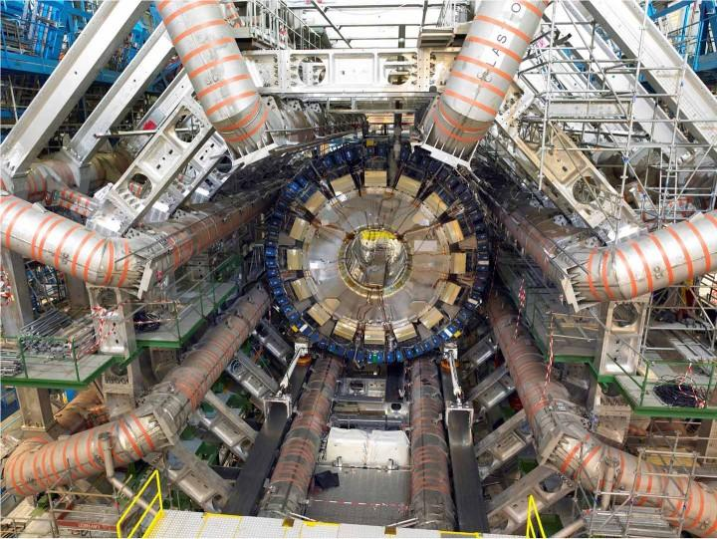
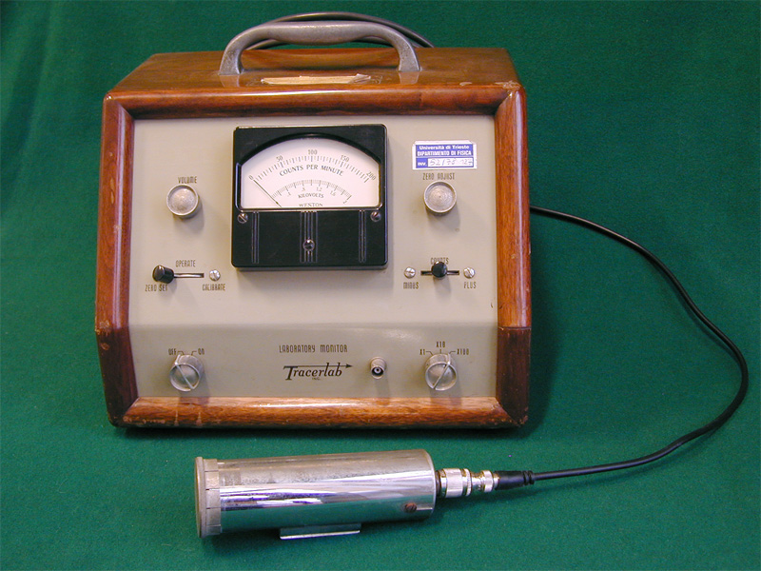
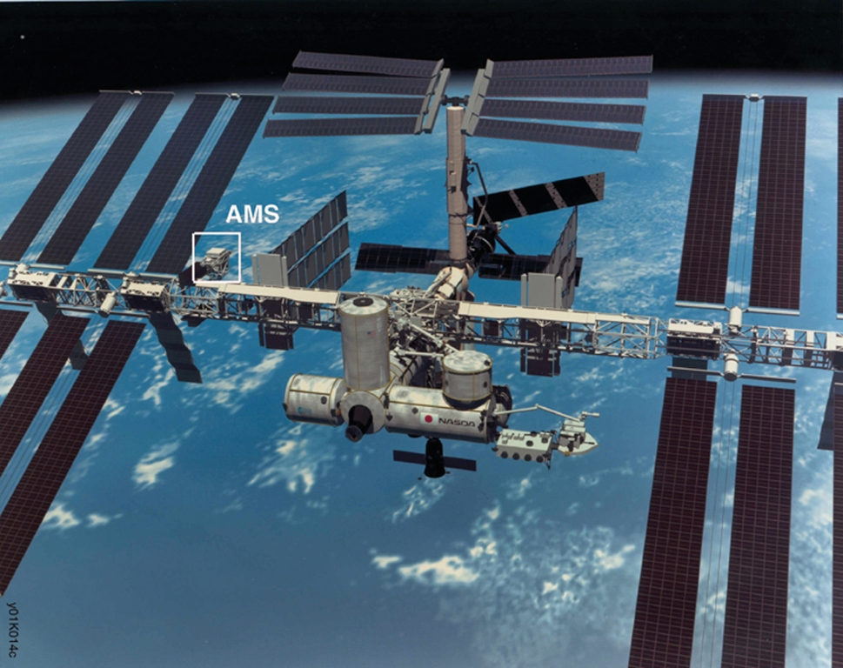
Tipi di Rivelatore di Particelle
decadimento nucleare
acceleratore di particelle
radiazione cosmica

Slide 4
Caratteristiche dei Rivelatori
Sensibilità: capacità di produrre un segnale utile per un certo tipo di radiazione e di energia.
Risposta: tipo di segnale prodotto. Spesso è un impulso di corrente la cui ampiezza è proporzionale all’energia rilasciata dalla particella.
Risoluzione: capacità di distinzione tra due misure vicine di una grandezza fisica misurata. Si esprime in termini di deviazione standard della distribuzione della grandezza misurata.
Efficienza: frazione di particelle rivelate rispetto a quelle incidenti.
Tempo morto: tempo necessario al rivelatore per essere di nuovo attivo dopo la rivelazione di una particella e la formazione del segnale.

Slide 5
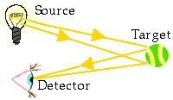
Un Rivelatore che abbiamo tutti: l’occhio
sorgente
bersaglio
rivelatore
L’occhio umano è un rivelatore di particelle: i fotoni
I fotoni sono le particelle elementari di cui è costituita la luce
Noi vediamo un oggetto perché viene colpito da fotoni che poi rimbalzano e vengono rivelati dal nostro occhio

Slide 6
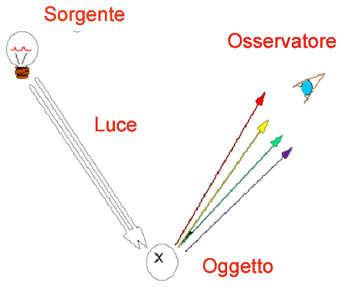
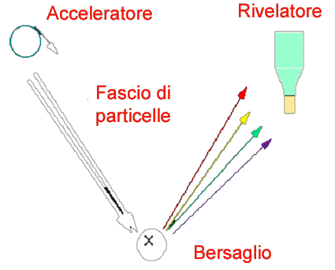
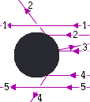
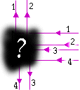
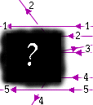
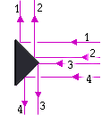
Particelle come sonde della Materia
Nello stesso modo facendo rimbalzare particelle riusciamo a capire molte caratteristiche del bersaglio
Noi «vediamo» la materia subatomica perché la colpiamo con particelle prodotte dagli acceleratori che rimbalzano sui rivelatori

Slide 7
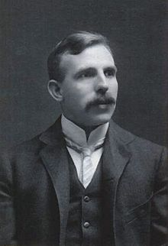
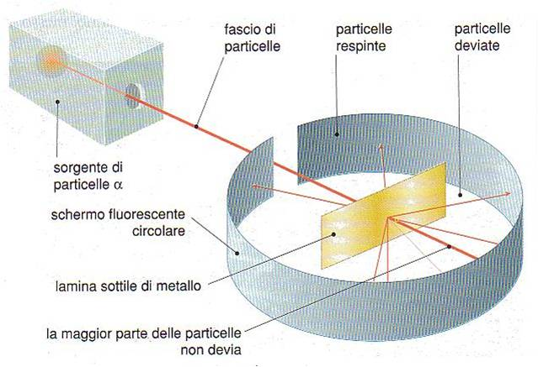
Esperimento di Rutherford
Rutherford capì come è fatto l’atomo e formulò il «Modello planetario»
Ernest Rutherford Nobel 1908

Slide 8
Confronto tra l’Occhio umano e il Rivelatore di Rutherford
Rivelatore | Occhio umano | Schermo al fluoro
Sensibilità | Fotoni (~ 1 eV) | Alfa (~ 1 MeV)
Risposta | Impulso elettrico | Variazione cromatica
Risoluzione Spaziale | ~ 100 µm | ~ 1 mm
Efficienza | ~ 100% | ~ 100%
Tempo Morto | 0.1 s – 1 s | ∞
Nessun rivelatore può essere sensibile a tutti i tipi di radiazione. Ogni rivelatore è progettato per essere sensibile ad un tipo di radiazione in un certo intervallo di energia.
In seguito prenderò principalmente in considerazione i moderni apparati sperimentali agli acceleratori di particelle, che sono costituiti da un insieme di molti rivelatori diversi.

Slide 9
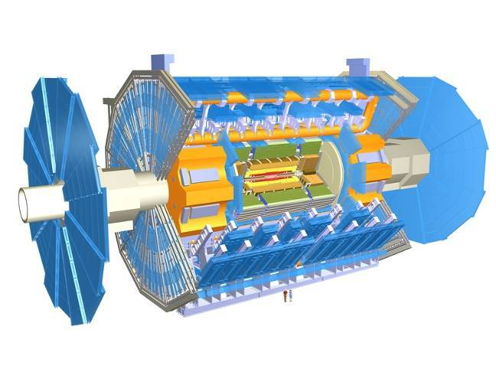
Il Rivelatore ATLAS a LHC
Struttura a «cipolla»: diversi tipi di rivelatori uno dentro l’altro a formare strati di rivelazione intorno al punto dove si scontrano le particelle.
I rivelatori interni devono avere un’alta risoluzione spaziale per distinguere tparticelle molto vicine.
I rivelatori esterni devono coprire superfici molto grandi
Peso 7000 ton
Superficie rivelatori 6000 m²
100G canali di elettronica
Costo 400 M€
2100 scienziati
37 nazioni
Altezza 25 m
Lunghezza 46 m

Slide 10
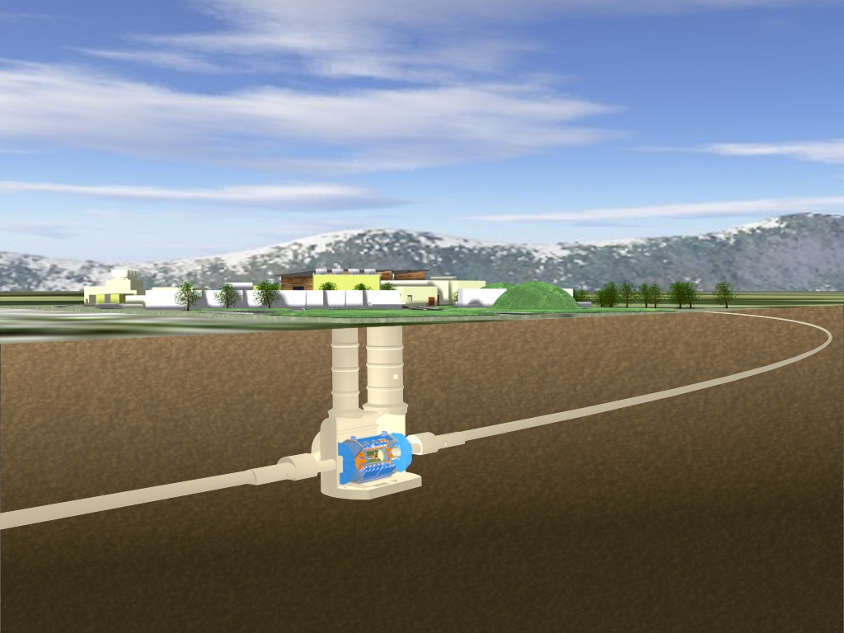

Slide 11
Interazione Radiazione - Materia
Solamente 7 particelle sono direttamente rivelabili
Particelle stabili: Protoni, Neutroni, Elettroni, Fotoni
Particelle con vita media > 10^{–10} s: Pioni, Kaoni, Muoni
Le altre particelle (con τ < 10^{–10} s) sono riconoscibili
attraverso la rivelazione dei loro prodotti di decadimento
I Neutrini sono stabili ma non sono rivelabili
Urti con gli elettroni atomici (forza elettromagnetica)
Adroni e leptoni carichi
  Protoni, Pioni (π⁺ π–), Kaoni (K⁺ K–), muoni, elettroni
Urti con i nuclei atomici (forza nucleare forte)
  Adroni carichi e neutri
  Protoni, Pioni (π⁺ π–), Kaoni (K⁺ K– K⁰), Neutroni
  Irraggiamento e produzione di coppie e⁺ e– (forza elettromagnetica)
  Elettroni e fotoni

Slide 12
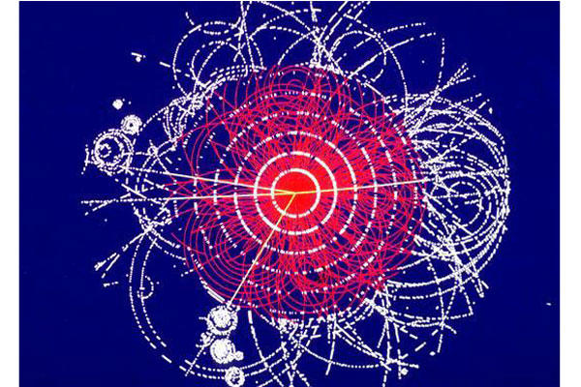
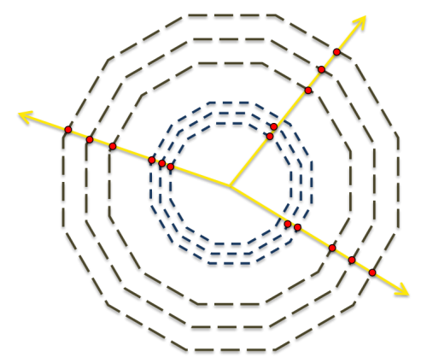
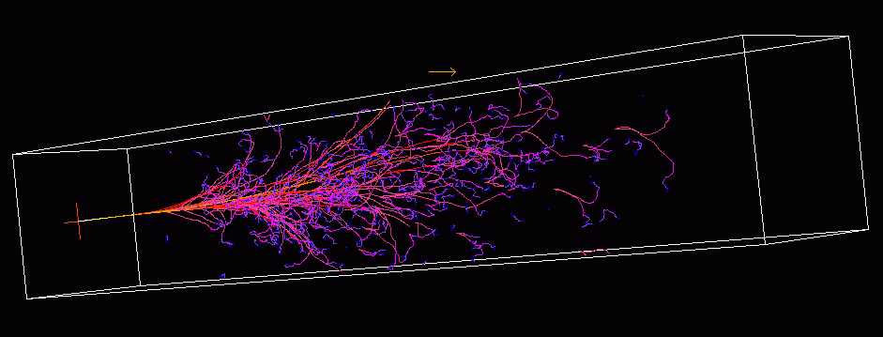
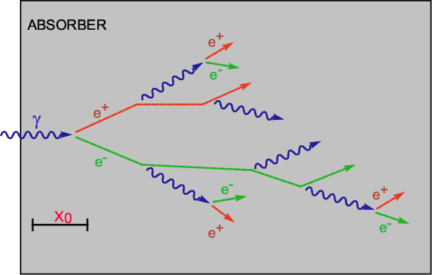
Tracciatori e Calorimetri
Tracciatori
Sfruttano gli urti con gli elettroni atomici
Campionano le tracce delle particelle cariche: protoni, pioni, kaoni, elettroni, muoni
Misurano la quantità di moto della particella (se immersi in un campo magnetico)
La particella esce dal rivelatore non perturbata
Calorimetri
Elettromagnetici e Adronici
Sfruttano l’irraggiamento e produzione di coppie (sciame elettromagnetico)
e gli urti con i nuclei atomici (sciame adronico)
Rivelano elettroni, fotoni (EM),
protoni, neutroni, pioni, kaoni (ADR)
Misurano l’energia delle particelle
La particella viene completamente assorbita

Slide 13
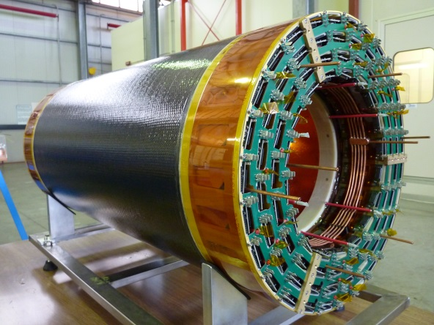
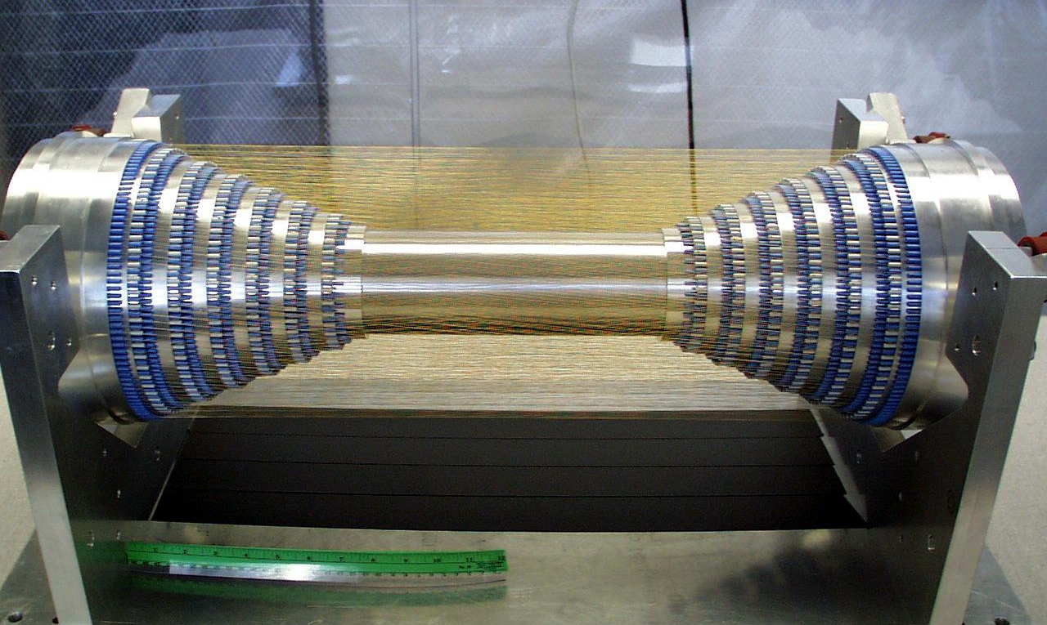
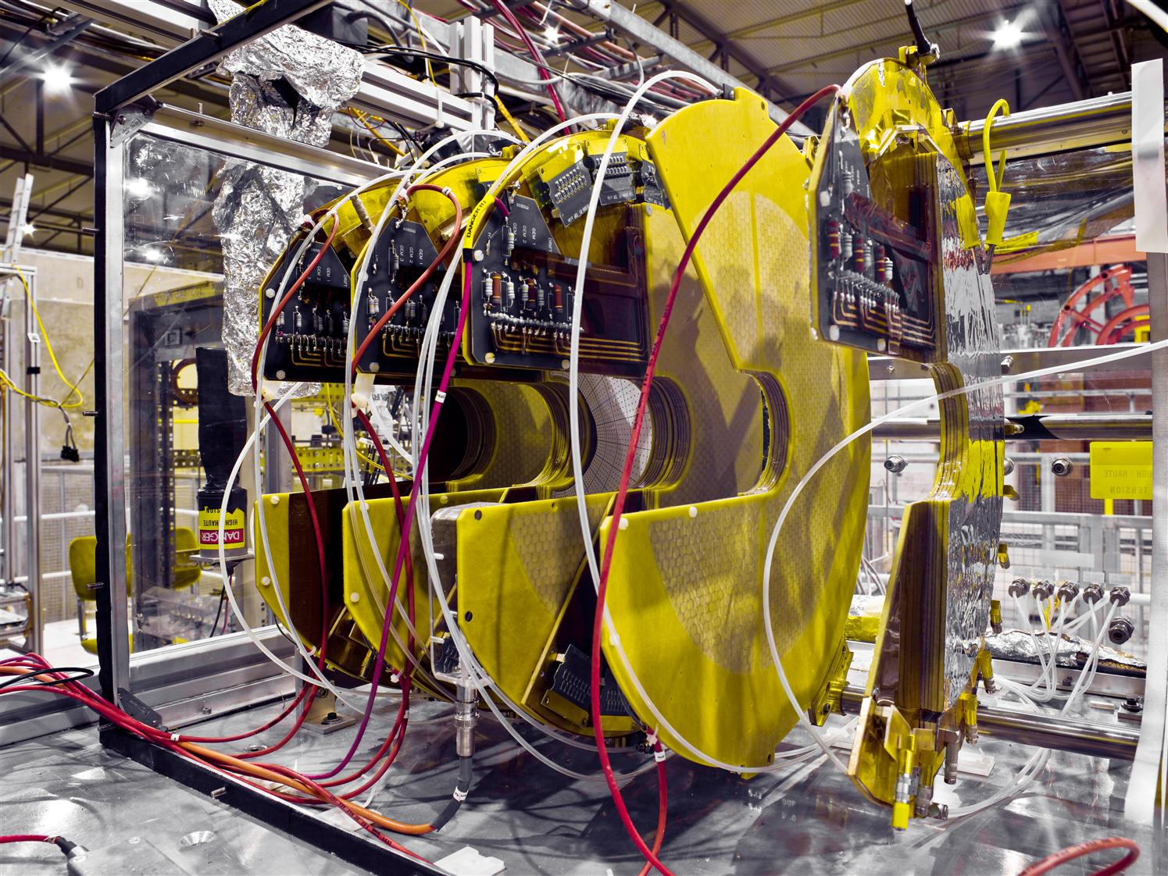
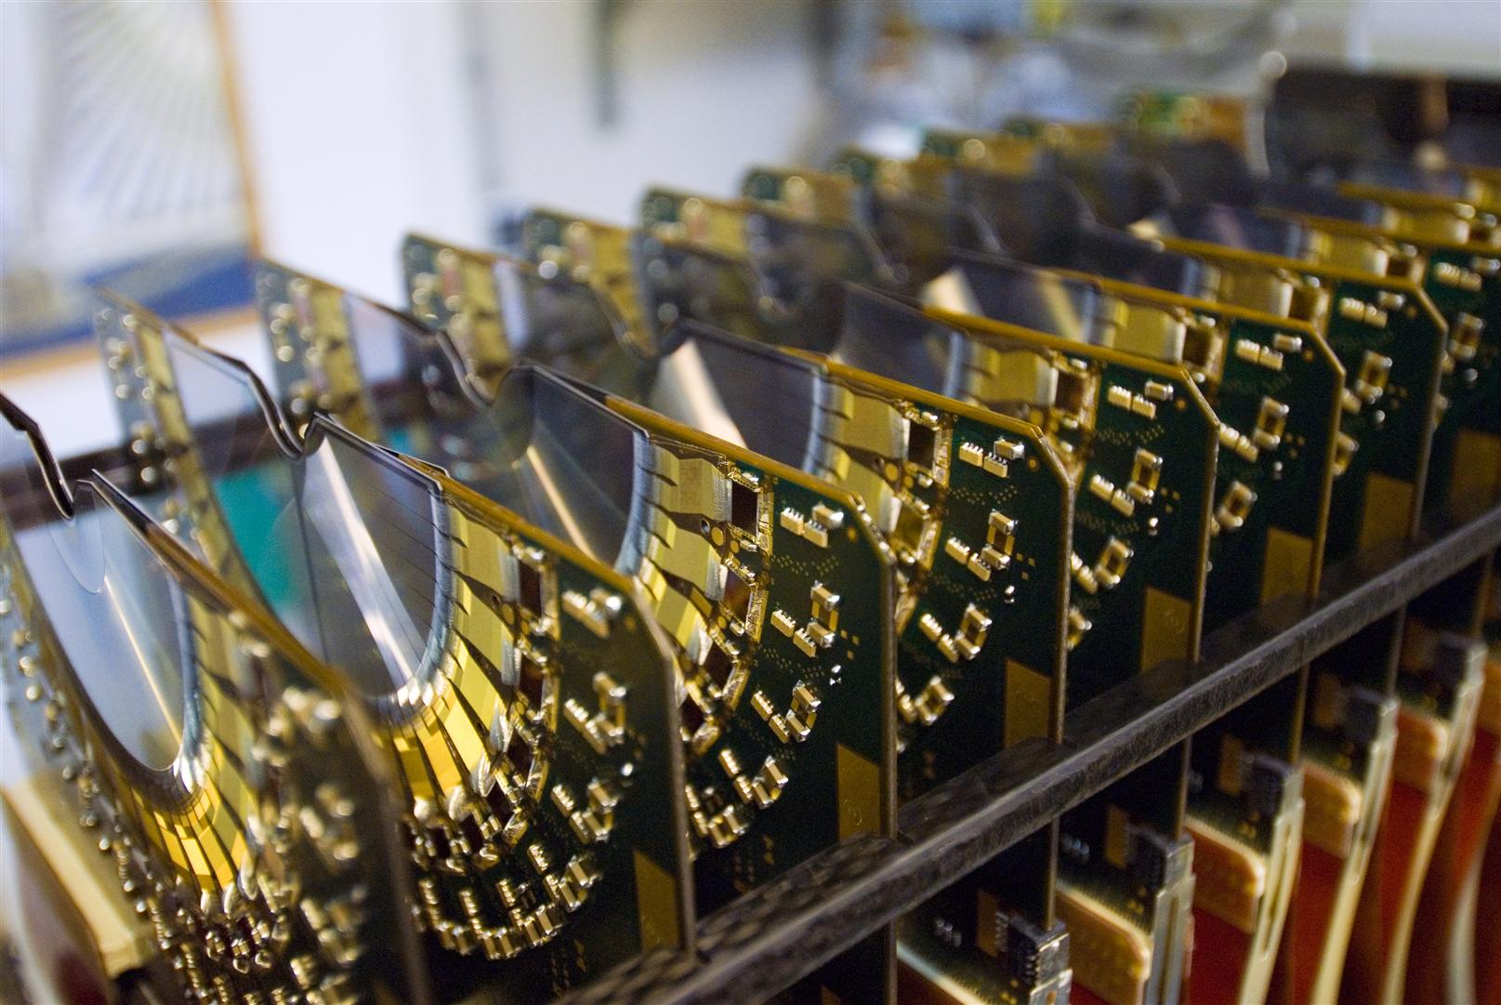
Tracciatori
KLOE
CLEO
LHCb
TOTEM

Slide 14
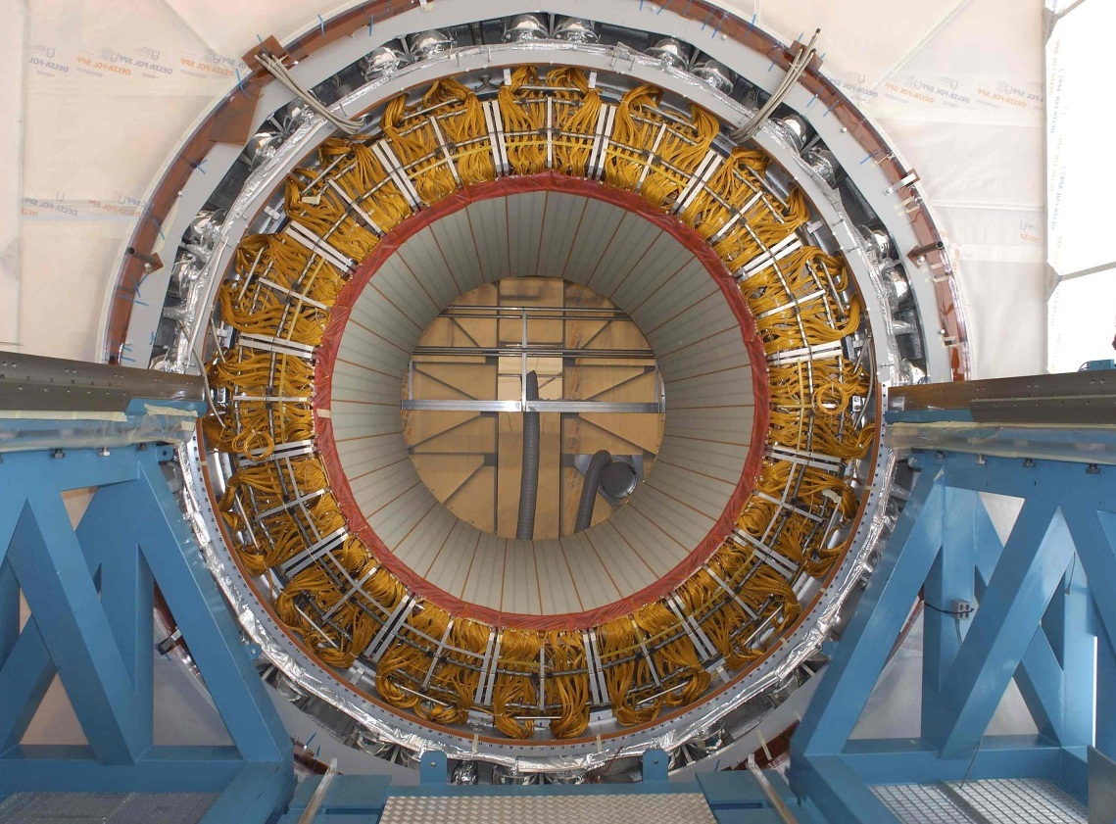
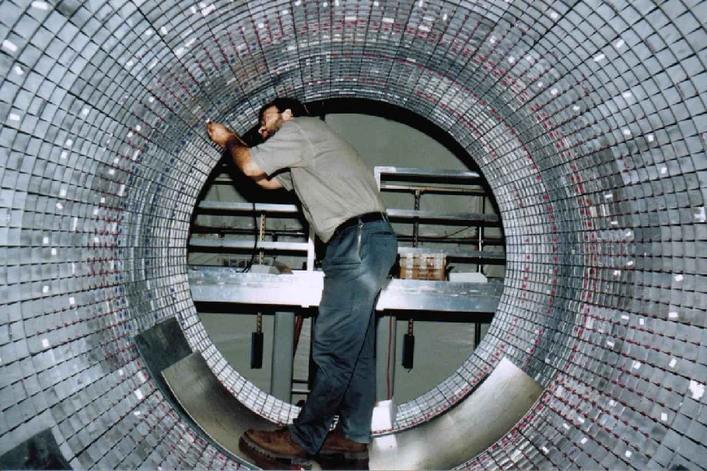
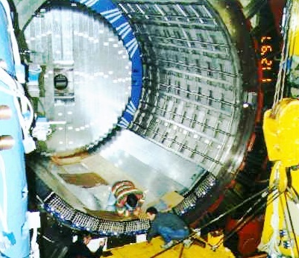
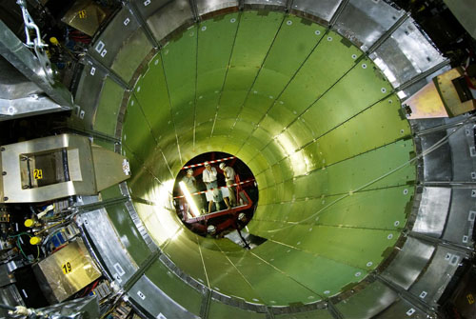
Calorimetri
ATLAS
BaBar
CMS
KLOE

Slide 15
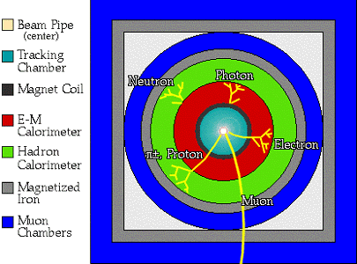
Tracciatore: particelle cariche
Magnete: piega le tracce delle particelle cariche
Calorimetro EM: elettroni, positroni e fotoni
Calorimetro adronico: adroni carichi e neutri
Rivelatore di Muoni: muoni

Slide 16
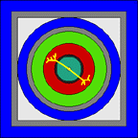
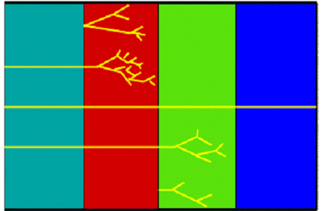
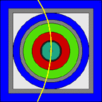
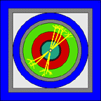
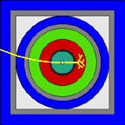
Analisi degli Eventi
Fotoni →
Elettroni →
Muoni →
Pioni →
Neutroni →

Slide 17
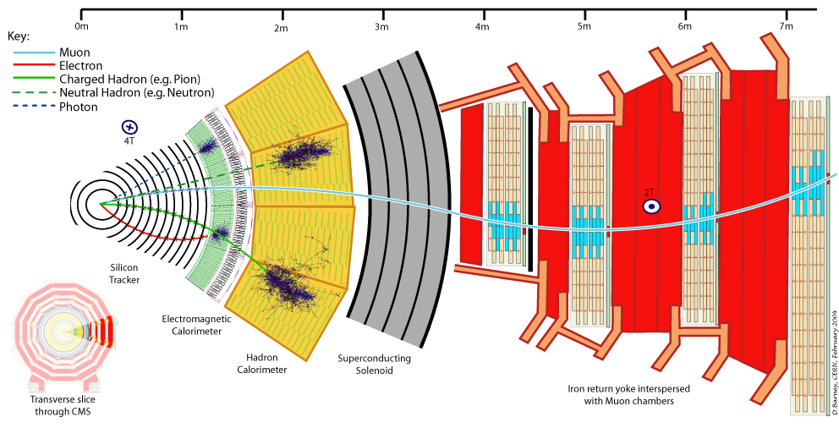
Schema del Rivelatore CMS a LHC

Slide 18
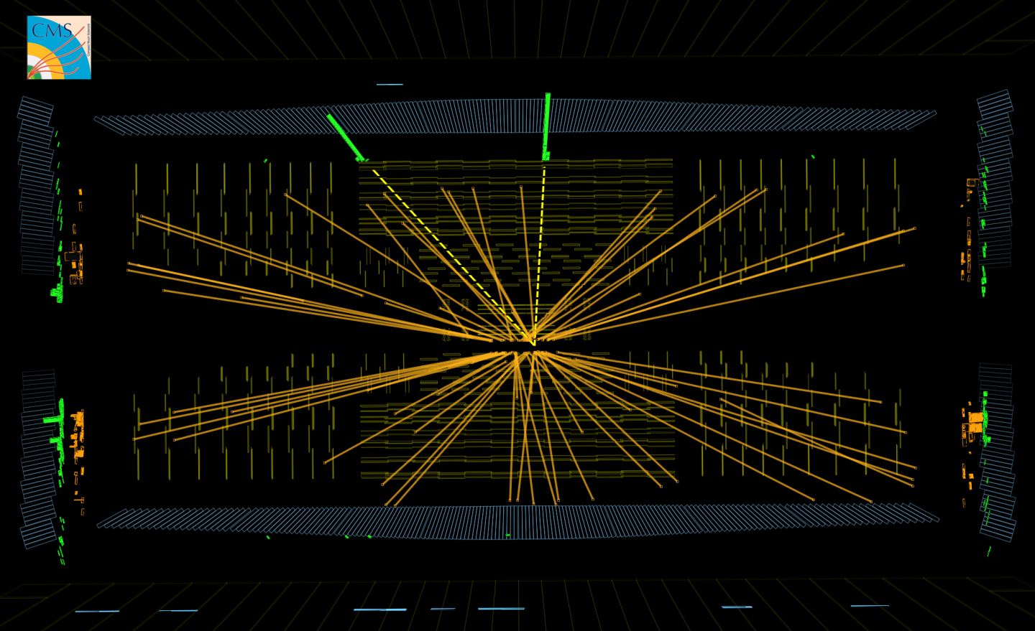
Bosone di Higgs (H → γγ) a CMS

Slide 19
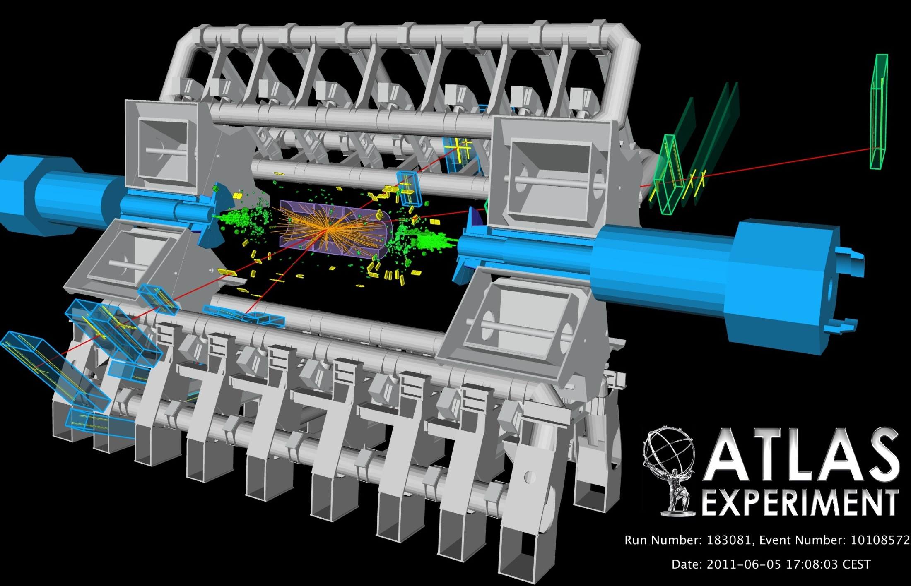
Higgs (H → Z⁰Z⁰ → µ⁺µ–µ⁺µ–) a ATLAS

Slide 20
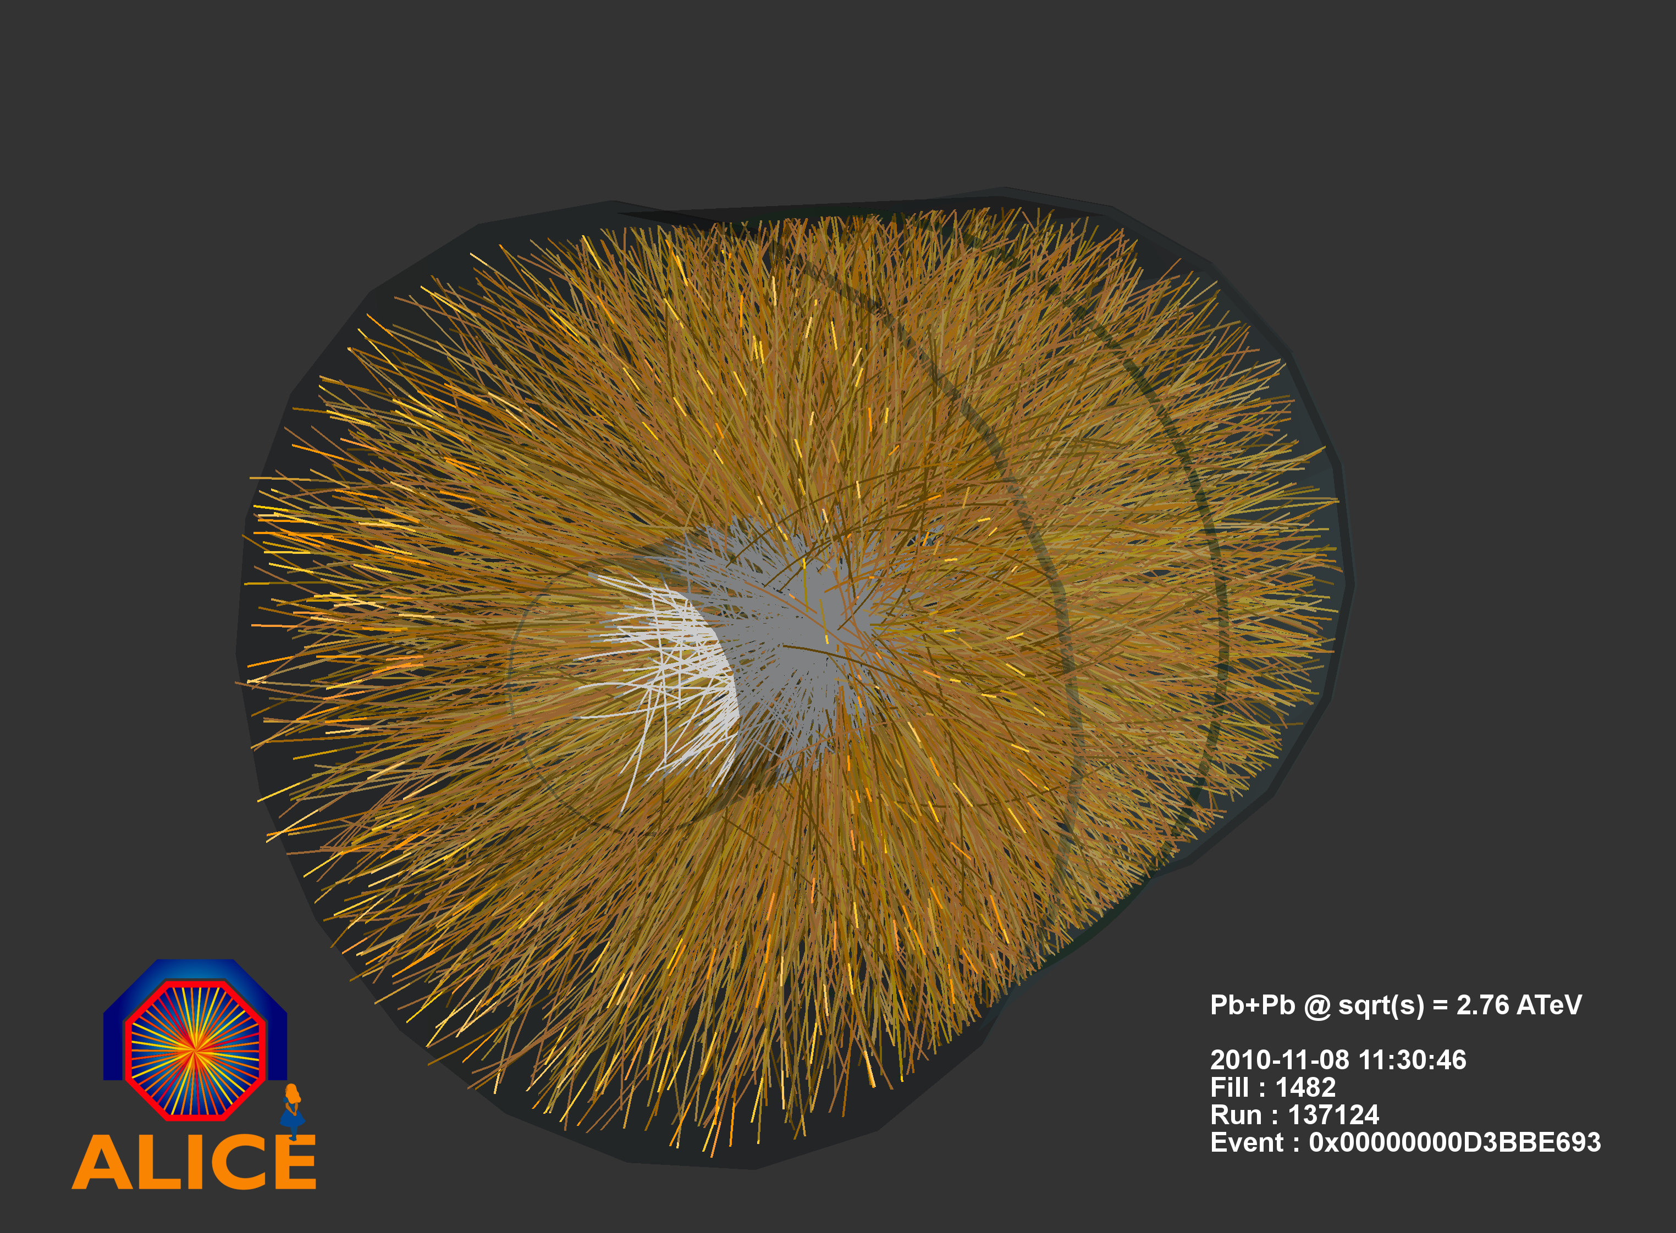

Slide 21
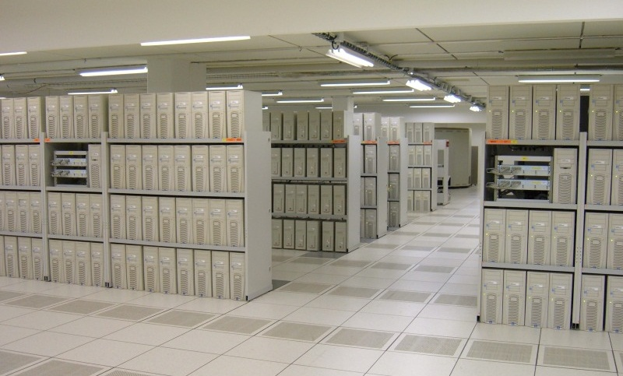
Selezione e analisi dati
Un rivelatore a LHC prende 40M di «foto» al secondo ognuna da 100 MB = 4 PB/s
La prima selezione è fatta da un hardware sul rivelatore (L1 trigger):
si scelgono le migliori 100k foto e si comprimono a 1 MB ognuna = 100 GB/s
La seconda selezione è fatta da un software (L2 trigger) che gira su 50,000 CPU Intel:
si scelgono le migliori 300 foto e si salvano su disc = 10 PB/y (3M DVD)
21

Slide 22
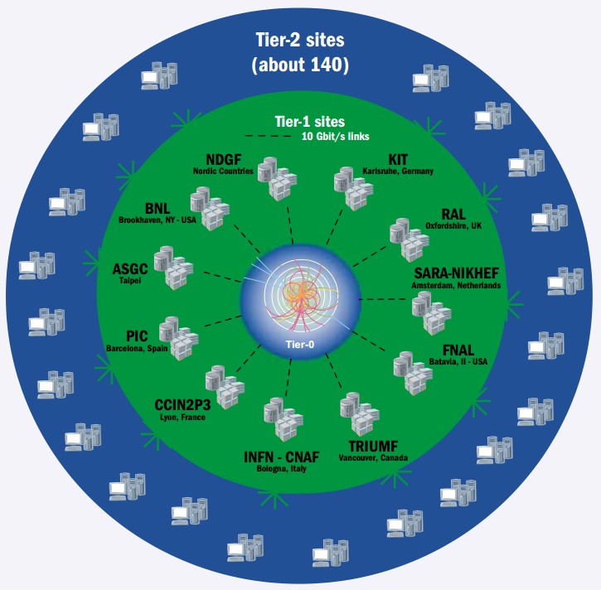
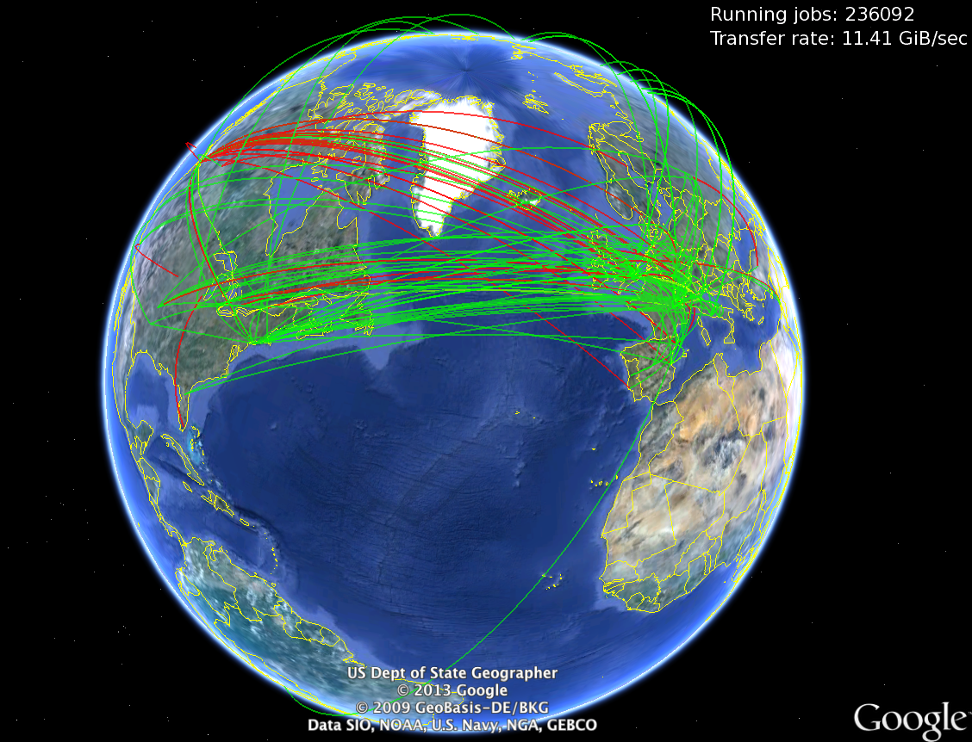
GRID Computing
Questi dati vengono distribuiti in tutto il mondo e analizzati dai ricercatori per mezzo della GRID: un’infrastruttura che permette l’accesso trasparente alla potenza di calcolo e allo storage dei dati distribuiti in tutto il mondo
100,000 computer sparsi in 34 paesi e collegati da Internet ultraveloce (10 Gb/s)
22

Slide 23
Rivelatori di Particelle
Parte 2
Danilo Domenici

Slide 24

Rivelatori a Gas: principio di funzionamento
ionizing particle
cathode
current meter
gas
electric
field
–
+
power
supply
anode
Il rivelatore più semplice è costituito da due elettrodi immersi in un gas tra i quali si produce un campo elettrico
Una particella ionizzante che attraversa il rivelatore collide con le molecole del gas e produce coppie di elettroni e ioni positivi
Il campo elettrico separa le cariche che muovendosi verso gli elettrodi
producono un segnale elettrico

Slide 25
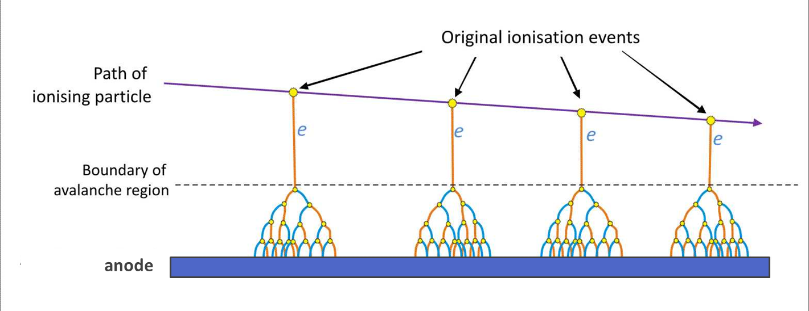
Rivelatori a Gas Proporzionali
Se il campo elettrico è sufficientemente intenso gli elettroni vengono accelerati fino ad innescare una Moltiplicazione a Valanga
I rivelatori a gas più usati in fisica delle alte energie sono i
Rivelatori Proporzionali, in cui la carica finale raccolta sull’anodo è
proporzionale alla ionizzazione primaria, quindi anche all’energia rilasciata nel gas dalla particella ionizzante
Nei Contatori Geiger invece il segnale è indipendente dall’energia rilasciata (impiegati in misure di radioattività ambientale)

Slide 26
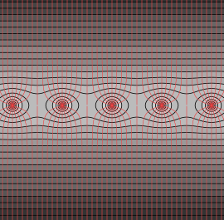
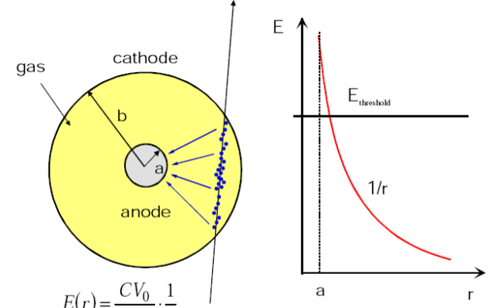
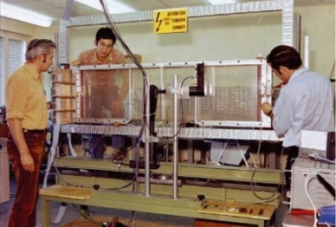
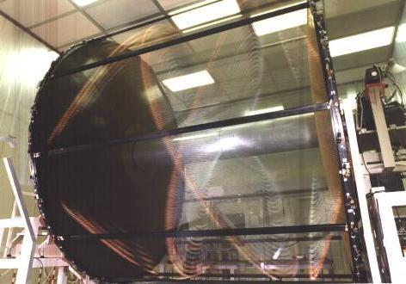
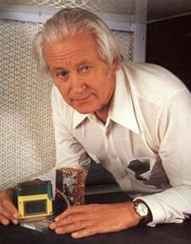
Camere Proporzionali Multifilo (MWPC)
Il rivelatore è formato da molti fili paralleli
posti a una distanza di ~ 2 mm
Il segnale elettrico si forma sul filo più vicino alla particella dando una informazione sulla sua posizione
(tipica risoluzione spaziale ∼0.1 mm)
I rivelatori a gas sono usati per coprire grandi superfici
KLOE
G. Charpak
Nobel 1992

Slide 27
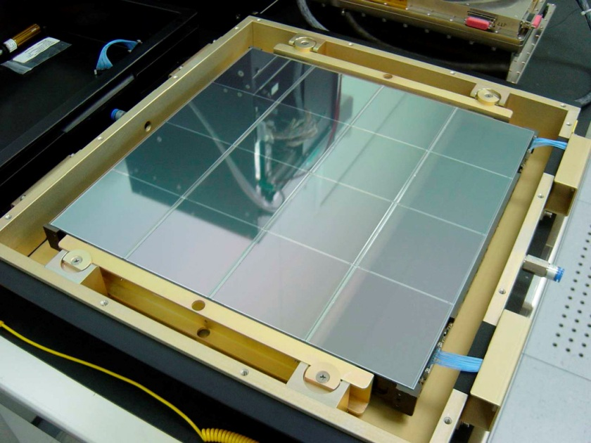
Rivelatori a Semiconduttore
L’ elemento attivo è un sottile strato di Semiconduttore drogato,
principalmente Silicio
(ma anche Ge, ZnCdTe, Diamante)
Una particella ionizzante che attraversa il rivelatore collide con il materiale semiconduttore e produce coppie di
elettroni (e–) e lacune positive (h⁺)
Il campo elettrico separa le cariche che muovendosi verso gli elettrodi
producono un segnale elettrico
A differenza dei rivelatori a gas non c’è Moltiplicazione a Valanga perché la carica iniziale è già molto grande
La costruzione sfrutta la tecnologia di realizzazione dei microchip elettronici
Al
SiO₂
p⁺
h⁺
p⁺
e–
h⁺
e–
h⁺
300 μm
e–
h⁺
n
e–
h⁺
e–
h⁺
e–
n⁺
Al

Slide 28
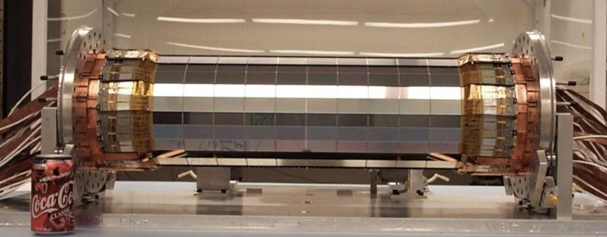
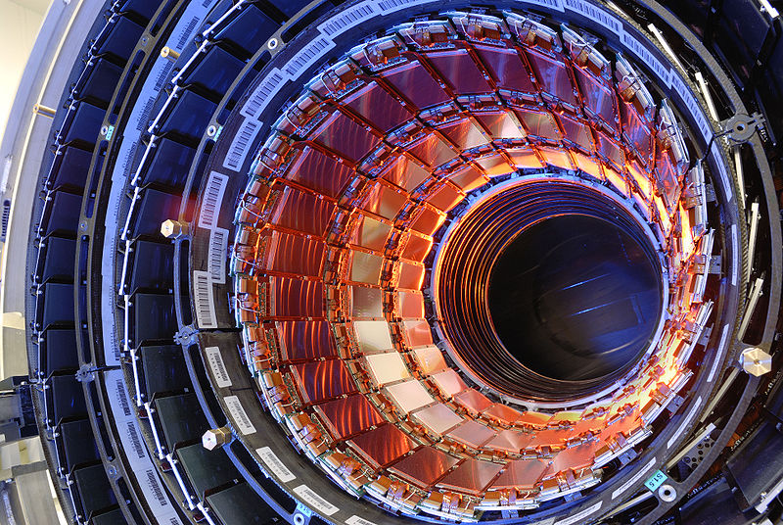
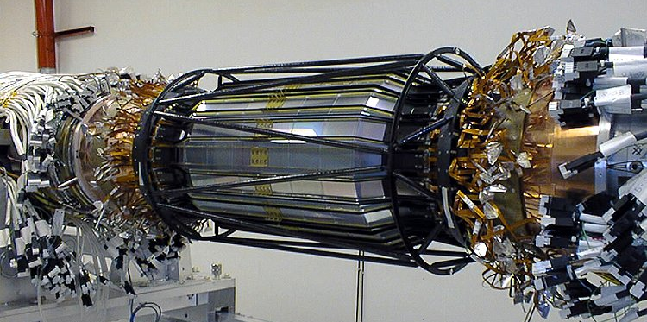
Rivelatori di Vertice al Silicio
I rivelatori al Silicio sono usati per coprire piccole superfici con una
altissima risoluzione spaziale (fino a ∼10 µm) ad esempio come
rivelatori di vertice in zone molto vicine al punto di collisione dei fasci di particelle
CMS
CLEO
BaBar

Slide 29
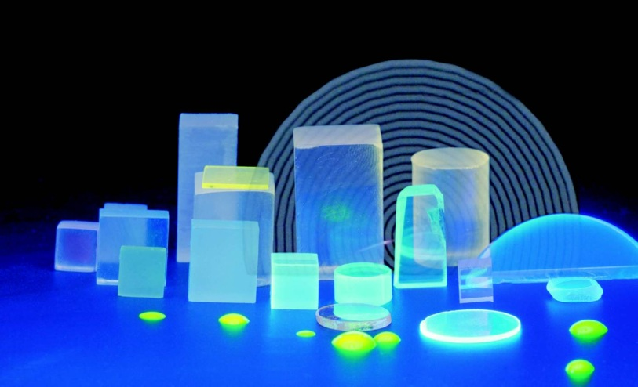




Rivelatori a Scintillazione
Alcuni materiali hanno la proprietà di emettere luce visibile se attraversati da particelle ionizzanti
NaI(Tl) - CsI(Tl) - BaF₂ - BGO
PbWO₄ - LYSO - YAP - Polistirene
Gli scintillatori sono sempre accoppiati ai Fotomoltiplicatori
fotone visibile
I fotomoltiplicatori sono rivelatori di luce basati sull’Effetto Fotoelettrico
(Einstein Nobel 1921)
I fotoni colpiscono il fotocatodo che emette elettroni che moltiplicati dai dinodi e raccolti sull’anodo creando un segnale di corrente
scintillatore
fotomoltiplicatore

Slide 30






Slide 31



Rivelatori a Radiazione Cerenkov
Effetto Cerenkov una particella carica che attraversa un mezzo trasparente ad una velocità superiore alla velocità della luce in quel mezzo emette un cono di luce visibile
RICH (Ring Imaging Cerenkov) è composto da un radiatore (n nota) e un piano di fotomoltiplicatori
Misurando l’angolo del cono di luce (θ) si ricava la
velocità della particella incidente
Misurandone anche l’impulso si può identificare la particella dalla sua massa
Pavel Čerenkov
Nobel 1958
$$β=\frac{v}{c}$$
$$cosθ=\frac{1}{βn}$$
$$m=\frac{p}{v}\sqrt{1−β^{2}}$$
Cerenkov
light cone
Cerenkov
radiator
charged particle
photodetectors

Slide 32



Esempi di Radiazione Cerenkov
Analogia con il Cono di Mach quando si supera la barriera del suono (1238 km/h)
Luce Cerenkov emessa dal nocciolo di un reattore nucleare

Slide 33





Camera a Nebbia
Inventata da Charles Wilson (Nobel ’27)
Una particella ionizzante che attraversa un vapore supersaturo di alcool è visibile come una traccia di goccioline
Scoperta del positrone 1932
Carl Anderson (Nobel ’36) trovò una traccia con la massa dell’elettrone ma che in un campo magnetico curvava in senso opposto!
Anderson
(N. 1936)

Slide 34




Ricadute tecnologiche dei Rivelatori: la PET (Positron Emission Tomography)
SI inietta un radiofarmaco nel corpo del paziente e si rivelano i fotoni emessi
Lo sviluppo sui rivelatori ha contribuito a migliorare la risoluzione delle immagini

Slide 35
Spares

Slide 36

Classificazione dei Rivelatori a Gas
Cambiando la tensione applicata si hanno 3 diversi modi di funzionamento che caratterizzano 3 tipi di Rivelatori a Gas:
  Camera a Ionizzazione (radioprotezione)
  Contatore Proporzionale (fisica sperimentale)
  Contatore Geiger (radioattività ambientale)

Slide 37



Rivelatori GEM (Gas Electron Multiplier)
Costituiti da un sottile foglio kapton ricoperto di rame su entrambi i lati e microforato (diametro 70 µm, distanza 140 µm).
Una differenza di potenziale (400 V) tra le 2 facce crea un intenso campo elettrico all’interno dei fori che innesca la moltiplicazione a valanga degli elettroni
-
-
-
-
-
-
-
-
-
-

